Slide 1
Programación en red
INGENIERÍA TELEMÁTICA
Domiciano Rincón

Slide 2
UNIDAD 0
Trabajo en equipos de desarrollo

Slide 3
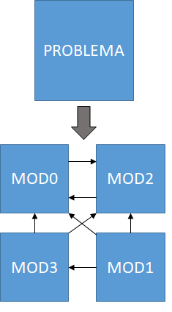

Metodologías de trabajo en equipo
Programación modular
Concepción profunda del problema. Soluciones modulares, mantenimientos eficaces

Slide 4
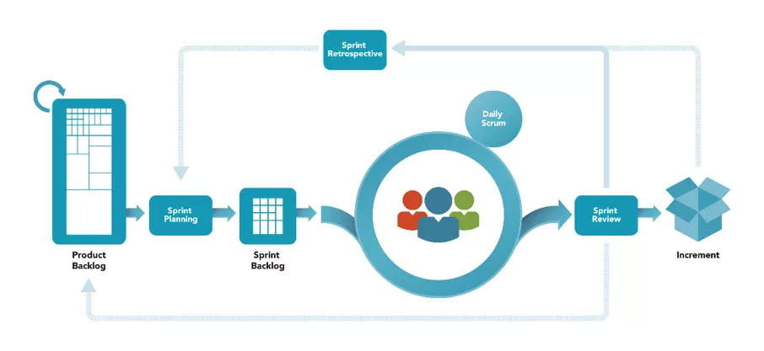
Metodologías de trabajo en equipo
Metodologías
iterativas
Scrum

Slide 5
UNIDAD 1
Fundamentos de redes

Slide 6
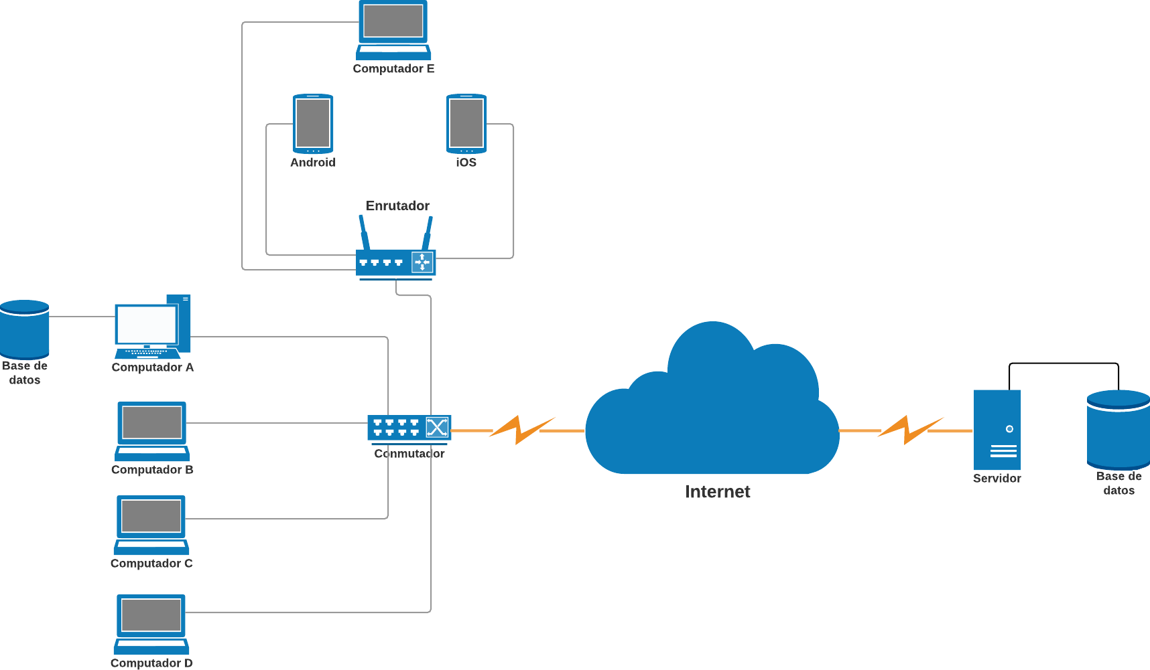
IP Protocol

Slide 7
UNIDAD 2
TCP

Slide 8
TCP Protocol

Slide 9
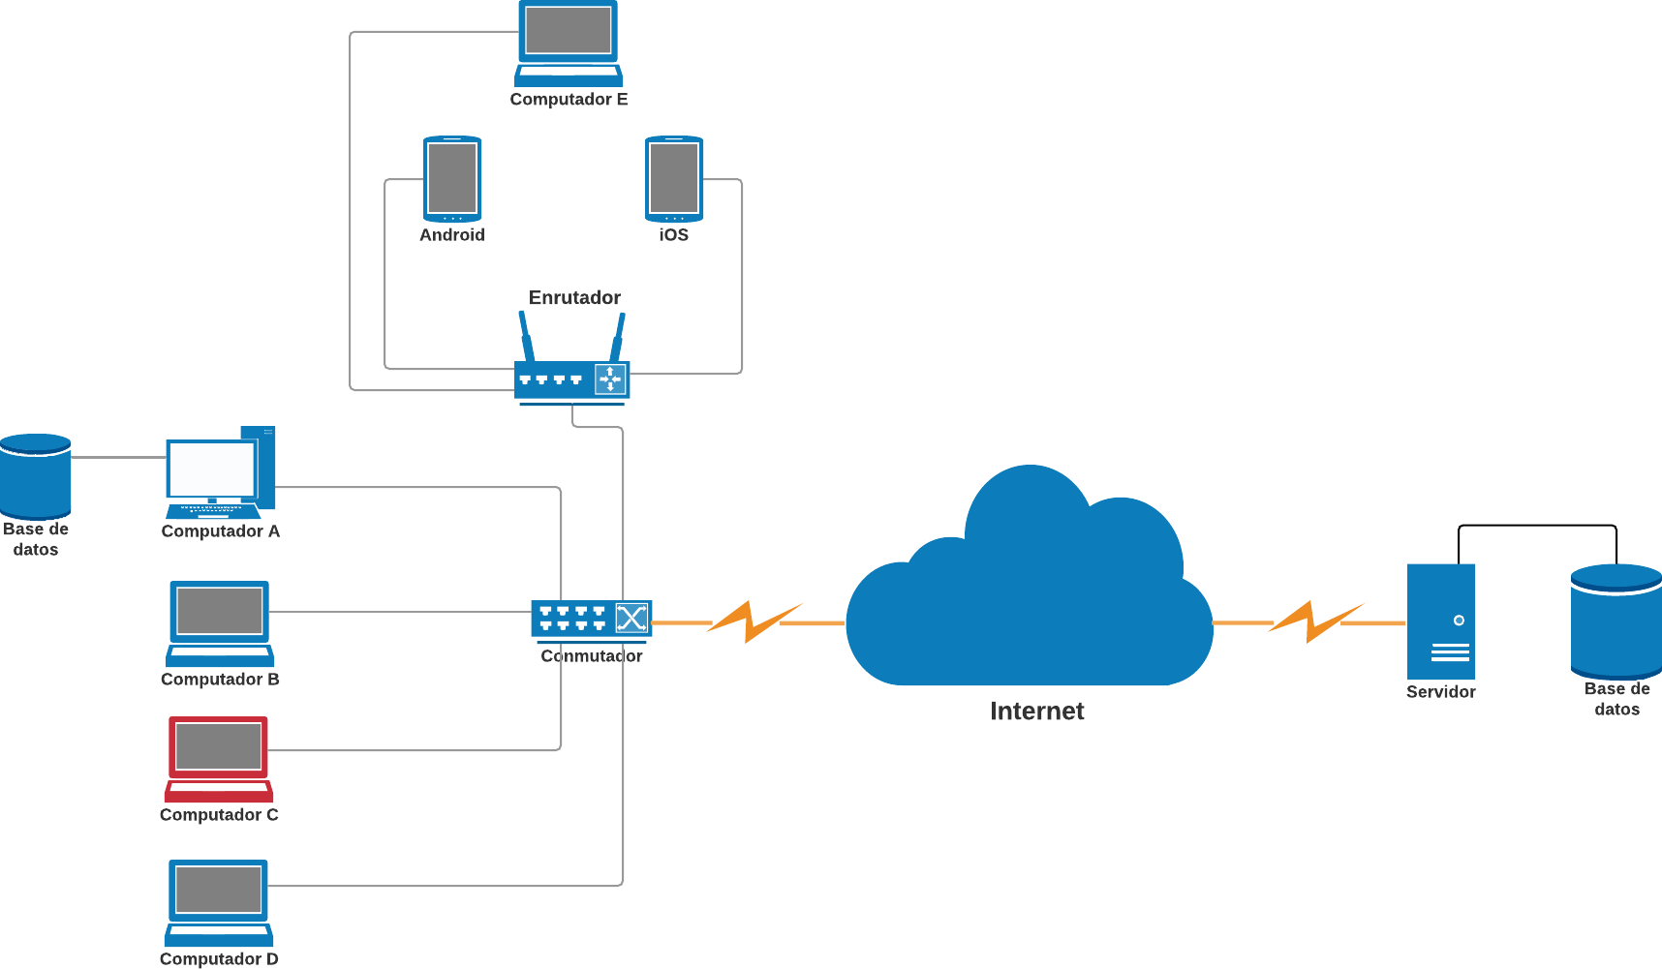
TCP Protocol

Slide 10

TCP Protocol

Slide 11
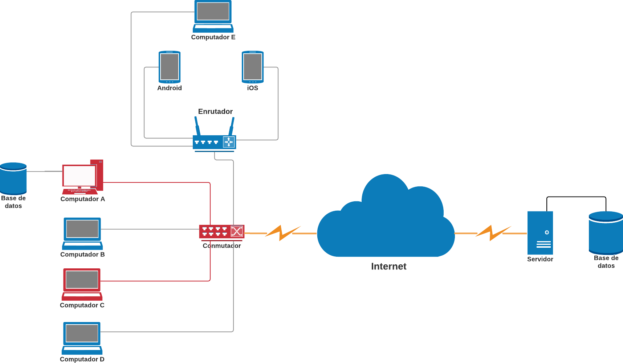
TCP Protocol

Slide 12
TCP Protocol

Slide 13
UNIDAD 3
UDP

Slide 14
UDP Protocol

Slide 15

UDP Protocol

Slide 16
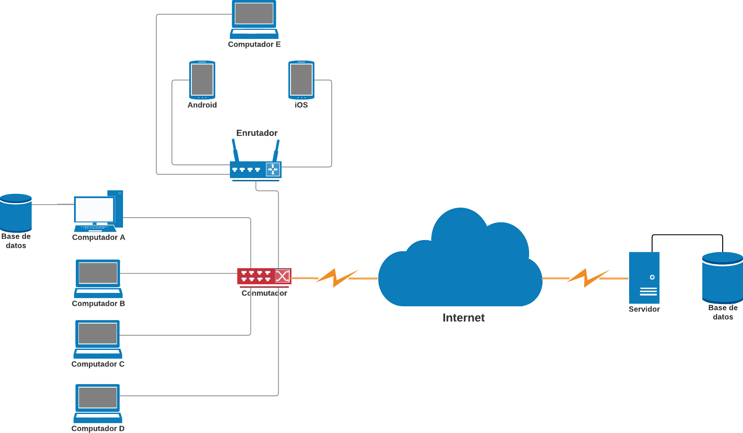
UDP Protocol

Slide 17
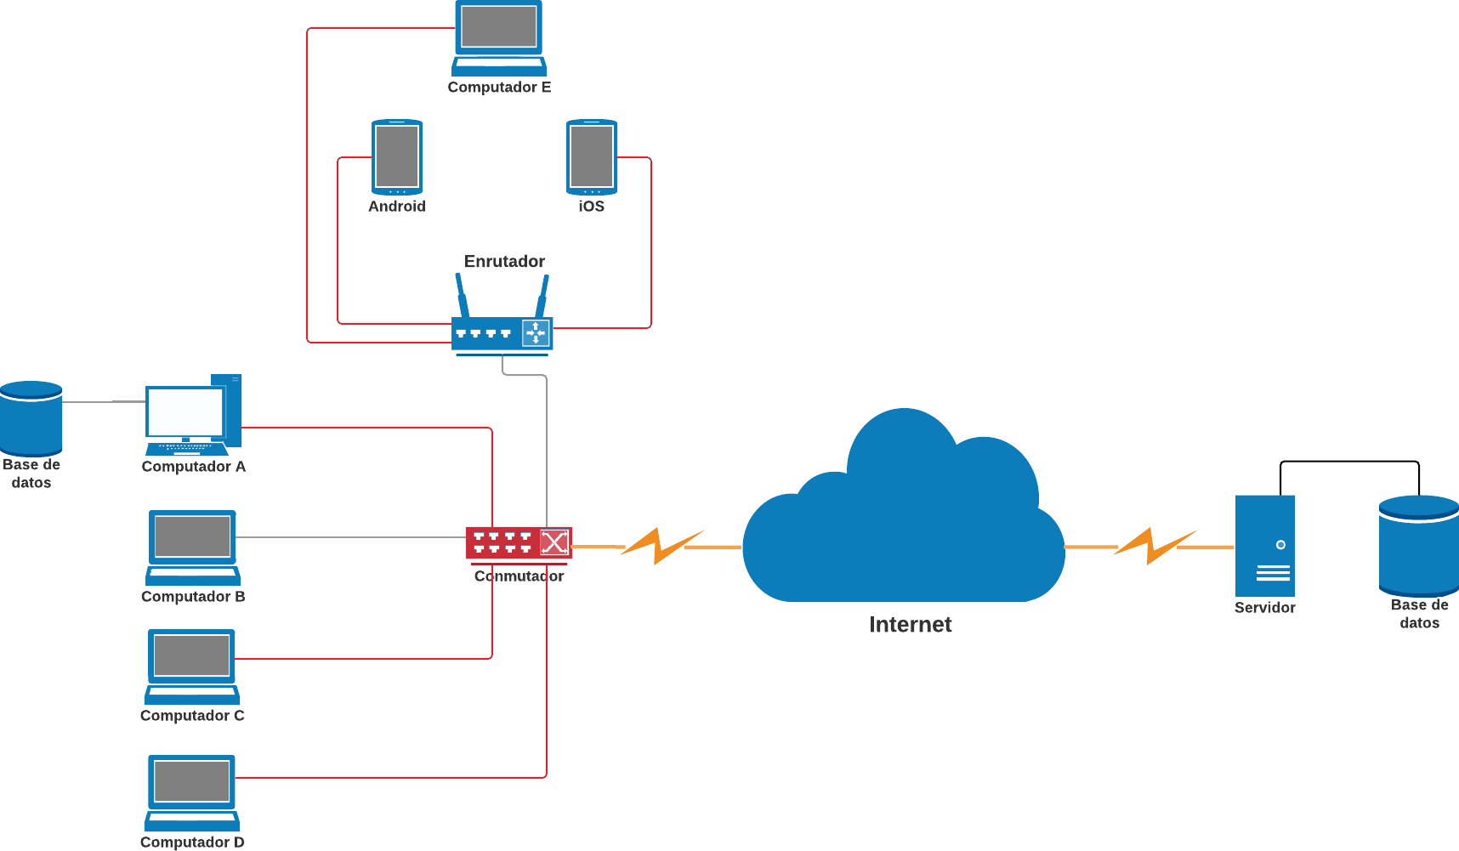
UDP Protocol

Slide 18
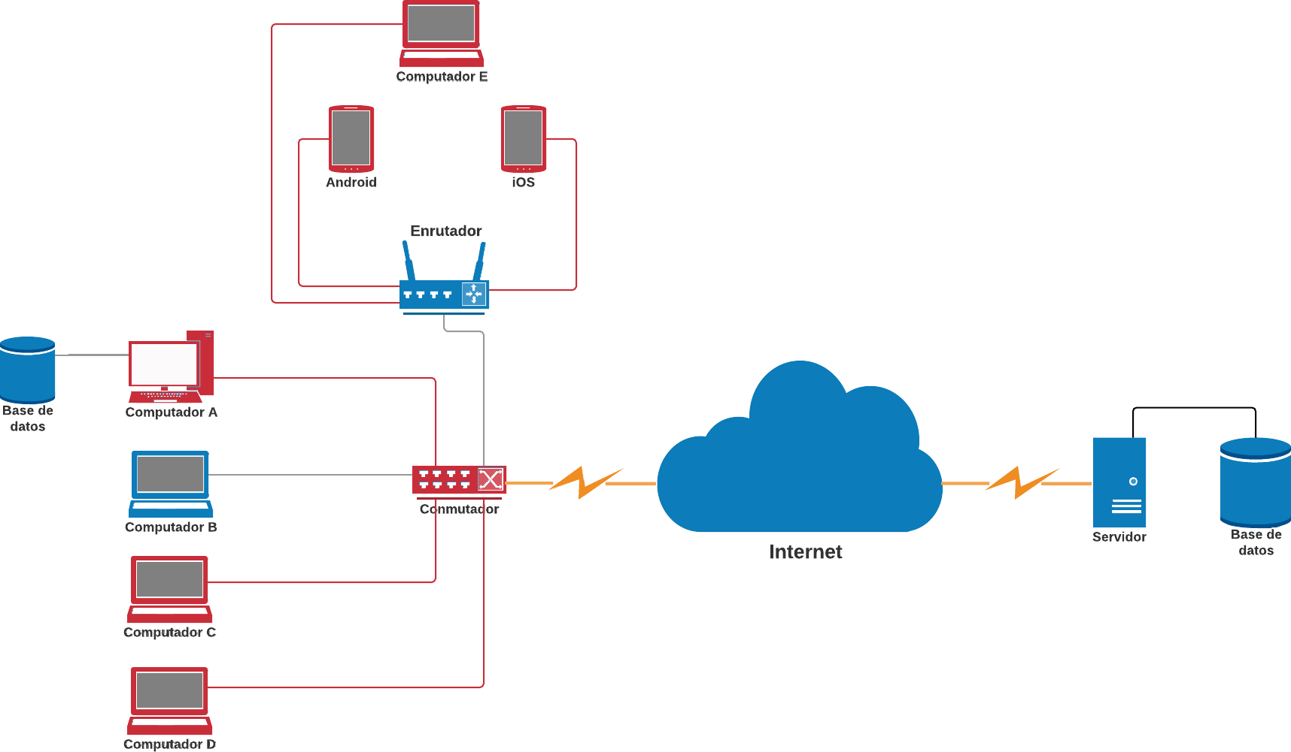
UDP Protocol

Slide 19
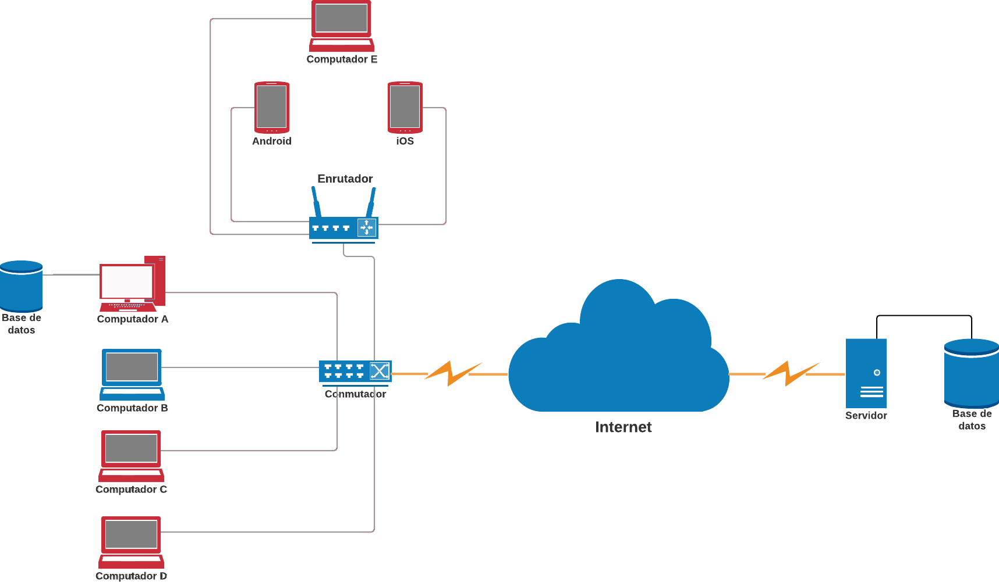
UDP Protocol

Slide 20
UDP Protocol

Slide 21
UNIDAD 4
Bases de datos y HTTP

Slide 22
Bases de datos

Slide 23

Bases de datos

Slide 24

Bases de datos

Slide 25

Bases de datos

Slide 26
Bases de datos

Slide 27
Bases de datos y HTTP

Slide 28

Bases de datos y HTTP

Slide 29
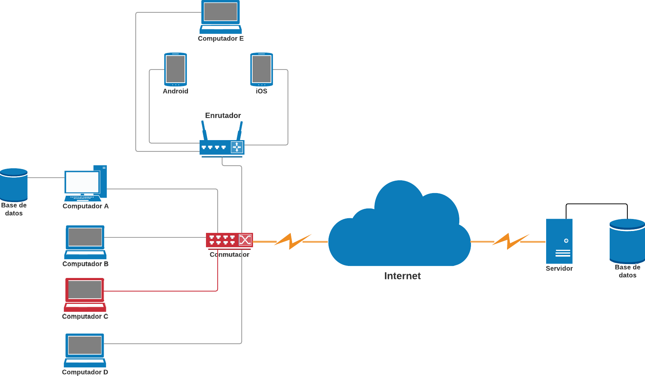
Bases de datos y HTTP

Slide 30
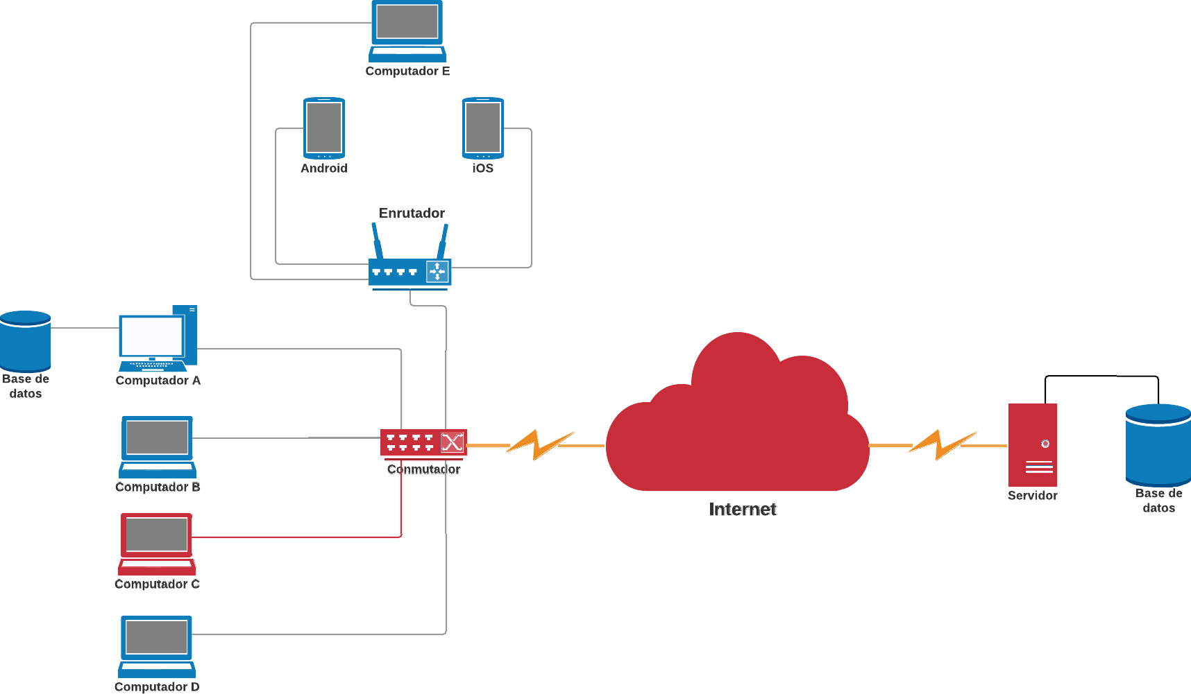
Bases de datos y HTTP

Slide 31
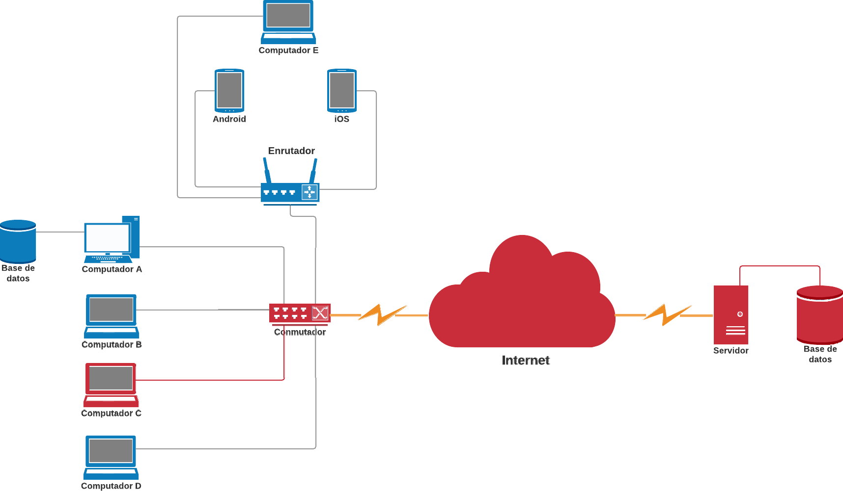
Bases de datos y HTTP

Slide 32
PROTOCOLOS

Slide 33
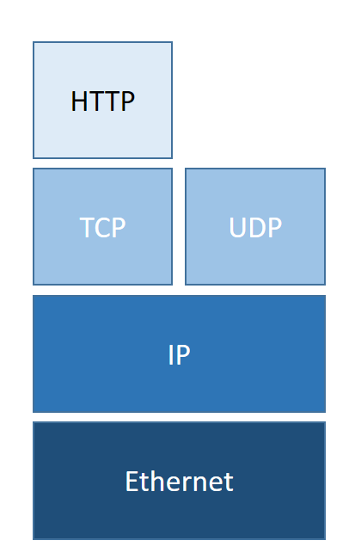
Protocolos

